Slide 1
La finance

Slide 2
Deux visions qui s’opposent
Vision académique :
Théoriciens des mathématiques financières
Economistes, en particulier les plus libéraux
Certains investisseurs
Vision professionnel :
Majorité des investisseurs
Majorité des institutionnels
Professeurs d’universités

Slide 3
Théorie d’efficience des marchés

Slide 4
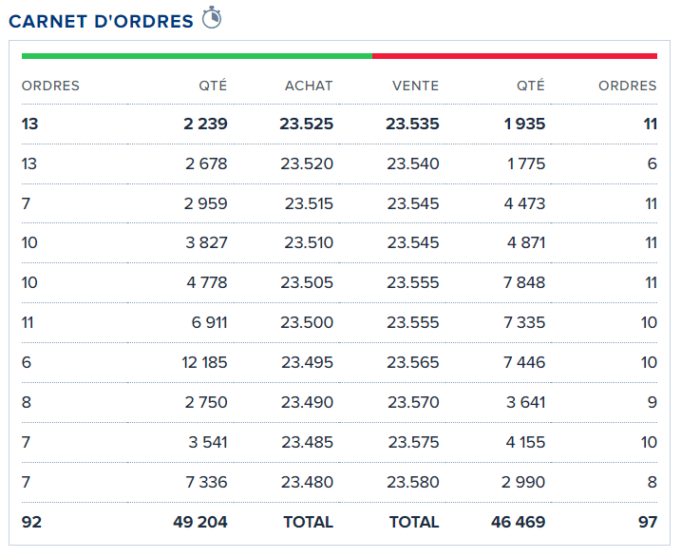
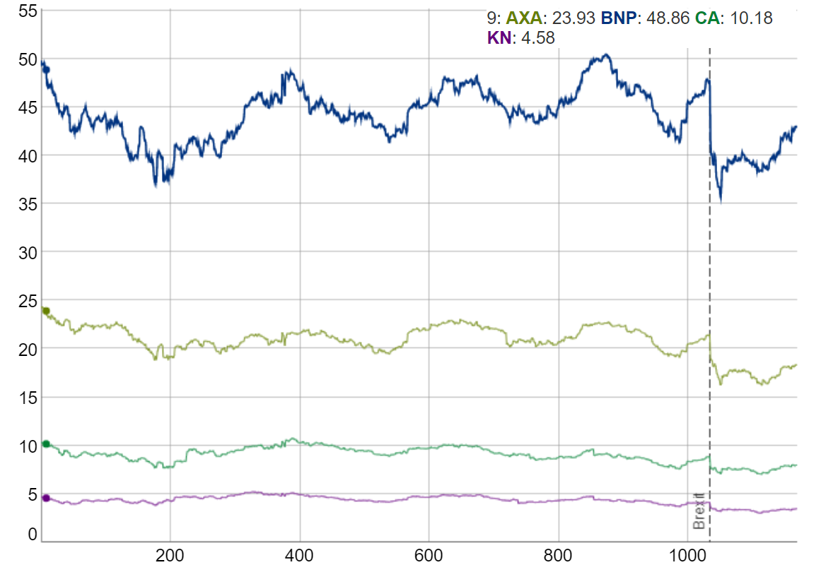
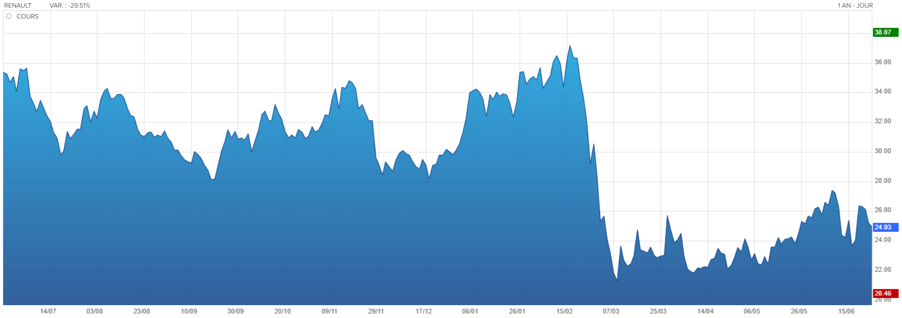
Definition
Rappel sur le carnet d’ordre.
Marché efficient : Les prix reflètent complètement l’information disponible (publique).
Marché inefficient : Les prix ne reflètent pas toute l’information disponible. La valorisation d’un cours est donc incorrecte, le prix est trop haut ou trop bas (compte tenu des informations existantes).
Anticipation
(présence de l’information)
Vente des usines

Slide 5
Mécanisme d’efficience
La théorie économique d’Adam Smith conceptualise le principe d’équilibre général.
L’intérêt général est conséquence des intérêts individuels.
Dans un tel cas de figure, quelque soit les perturbations, le système reviendra de lui-même à l’équilibre.
Ici, une inefficience implique qu’un actif soit sous-valorisé ou survalorisé, compte tenu des information présente.
Ainsi, un investisseur à intérêt à respectivement acheter ou vendre jusqu’à ce que l’actif soit correctement valorisé.
Autrement dit une inefficience du marché entraiment naturellement une correction qui mène à l’efficience.
4%

Slide 6
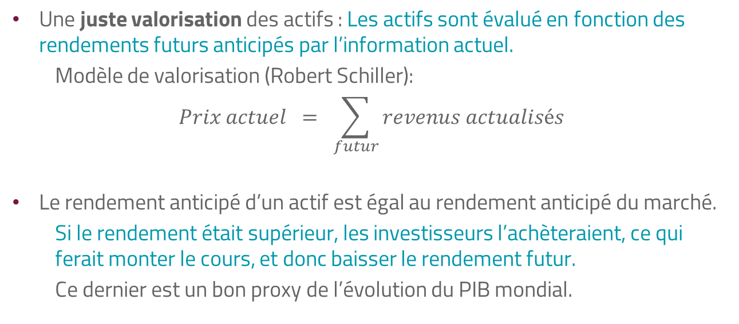
Conséquence d’un marché efficient
Une juste valorisation des actifs : Les actifs sont évalué en fonction des rendements futurs anticipés par l’information actuel.
Modèle de valorisation (Robert Schiller):
$$Prix actuel = \sum_{futur}{revenus actualisés}$$
Le rendement anticipé d’un actif est égal au rendement anticipé du marché.
Si le rendement était supérieur, les investisseurs l’achèteraient, ce qui ferait monter le cours, et donc baisser le rendement futur.
Ce dernier est un bon proxy de l’évolution du PIB mondial.

Slide 7
Conditions nécessaires
Théorisé par l’économiste russe Andrei Shleifer.
Rationalité des investisseurs : Les investisseurs réagissent rationnellement à toutes nouvelles informations.
OU
Déviations indépendantes de la rationalité : Il existe autant d’investisseurs irrationnellement optimiste que d’investisseur irrationnellement pessimiste.
OU
Arbitrage : La rationalité d’une minorité d’investisseurs suffit à corriger l’irrationalité potentielle des autres investisseurs.
4%

Slide 8
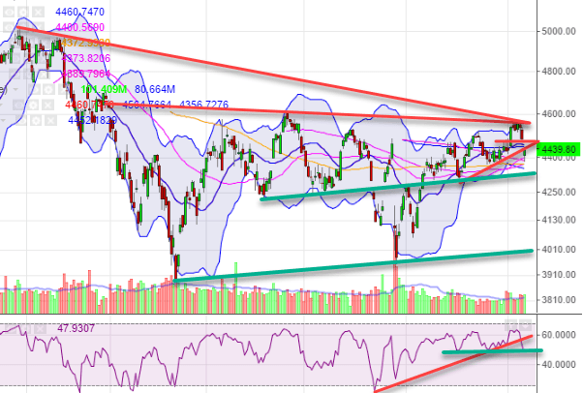
Types d’efficiences
Analyse technique
Selon l’efficience forte :
Toute information est très rapidement intégré à la valorisation
Seule l’acquisition d’une information nouvelle peut faire bouger les cours
Une information peut être :
Rapport annuel
Publication
Tweet
Météo
Etat de santé d’un dirigent
etc…
Une information nouvelle est, par définition, imprévisible. Sa réalisation est donc aléatoire.
Exemple:
On apprend aux info qu’Elon Musk veut racheter twitter.
On veut tirer parti de cette information et acheter twitter pour bénéficier de la hausse.
Mais le cours à déjà augmenté, en parti par anticipation et en parti au moment de l’information.
Problème de temporalité:
60% - 80% des transactions sont effectués par des algorithmes (dont algo d’exécution).
Trading haute fréquence permet l’exécution d’ordre rapide. Certains algorithme peuvent lire des tweets et réagir en une fraction de seconde.
La concurrence est rude et parmi les plus rapides, le bénéfice est réparti.
Efficience faible : L’information des valorisations passées est inclue dans la valorisation actuelle.
Impossible d’effectuer un arbitrage avec les prix historiques pour seule information.
Efficience semi-forte : Toute information publique est incluse dans la valorisation actuelle.
Efficience forte : Toute information (publique ou privée) est incluse dans la valorisation actuelle. Inclus notamment les délits d’initié.

Slide 9
Théorisation
L'efficience des marchés à été théorisé par Eugene Fama en 1970, pour laquelle il recevra un prix Nobel d’économie.
Le marché est considéré comme une conscience collective à laquelle chaque investisseur apporte sa contribution en exploitant les informations dont il dispose.
Le marché est donc la résultante de l’ensemble des informations connus. Estimer qu’un cours est sous-évalué et l’acheté pour en tirer profit nécessite de détenir une information inédite et inconnue des autres investisseurs. Sinon ces derniers l’auront déjà exploités.

Slide 10
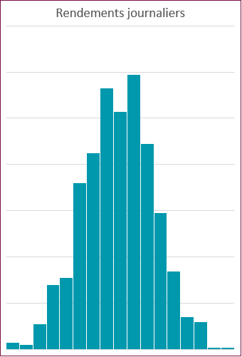
Opposition à la théorie d’efficience
Théorie des cycles :
On observe très régulièrement des cycles sur des historiques boursiers. Ces cycles devraient être exploitable.
Non, sinon il y aurait eu un
arbitrage possible et les
Investisseurs l’aurait déjà exploité.

Slide 11
Paradoxe de Grossman-Stiglitz

Slide 12
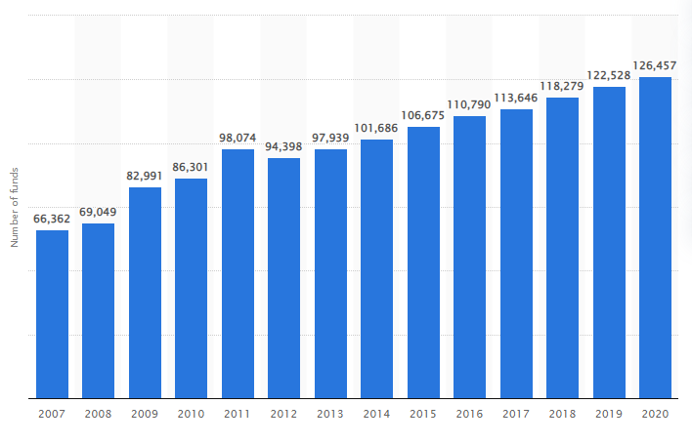
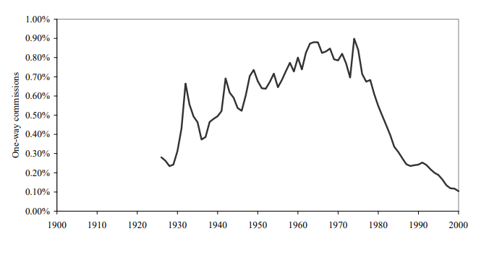
Conditions d’efficience
Evolution des frais de transaction
Exemple de Uber vs transport personnel.
Internet, automatisation, data center, …
Evolution des commissions à la bourse de New York
A CENTURY OF STOCK MARKET LIQUIDITY AND TRADING COSTS Charles M. Jones
Certain courtiers propose maintenant des un accès au marché sans frais (RobinHood)
Total number of worldwide regulated open-end funds from 2007 to 2020 statista.com
Forte compétition parmi les investisseurs. Dans un environnement compétitif, les investisseurs iront chercher les informations les plus difficiles d’accès, et non seulement les plus évidentes.
Couts de transaction faible. Toute information dont le rendement espéré est plus faible que le cout de transaction ne sera pas intégré.
Couts de l’information faible. Toute information dont le rendement espéré est plus faible que le cout de l’information ne sera pas intégré.

